Slide 1
Урок 8
C++

Slide 2
Разбор ДЗ

Slide 3
Разбор дз
1 задача:
Задача: Переводим рубли на лилипутскую валюту. 1 рубль = 3.14 дублонов. Если пользователь ввел отрицательное значение, то просим ввести его заново. Требуется использовать динамическую память для хранения введенного значения.

Slide 4
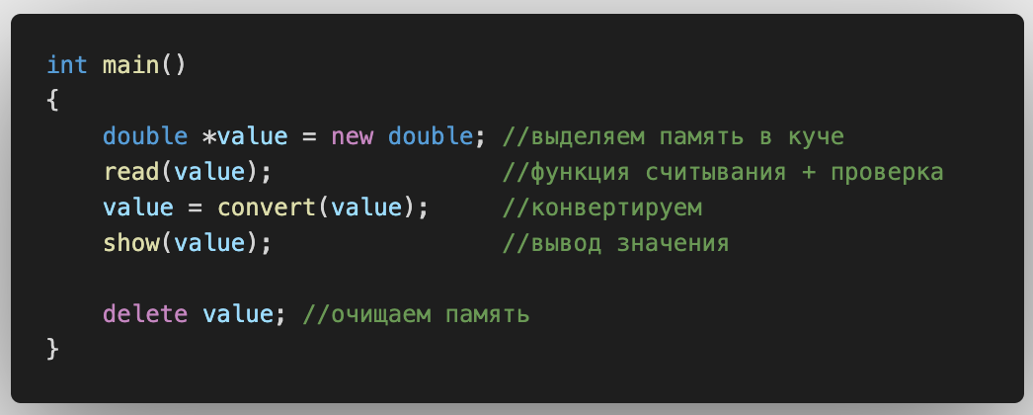
Разбор дз
1 задача:
main

Slide 5
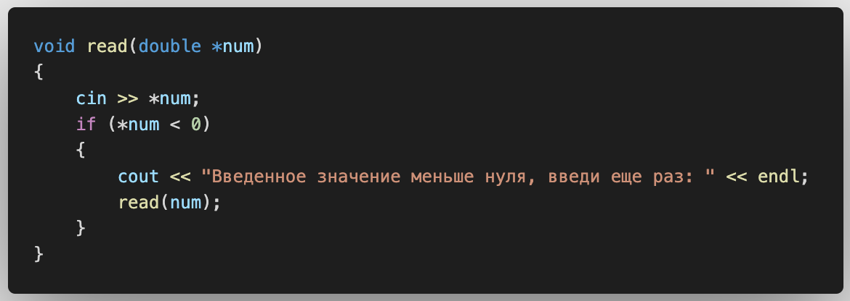
Разбор дз
1 задача:
Реализация функции чтения

Slide 6
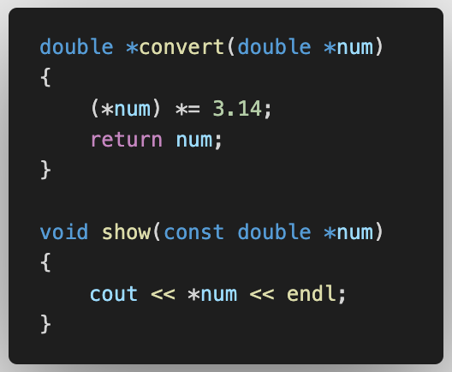
Разбор дз
1 задача:
Реализация остальных ф-ий

Slide 7
Разбор дз
2 задача:
Задача: В одномерном динамическом массиве посчитать сумму кратных 6 чисел. Переменная для суммы должна находится в куче. Заполняем массив как хотим. (Не забудьте очистить память)

Slide 8
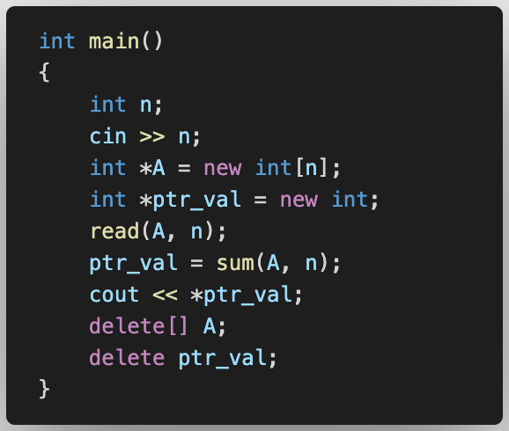
Разбор дз
2 задача:
main

Slide 9
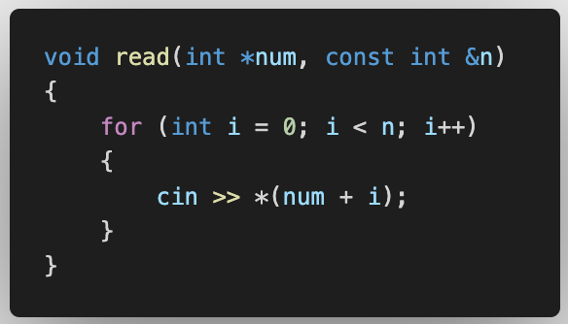
Разбор дз
2 задача:
Реализация функции чтения

Slide 10
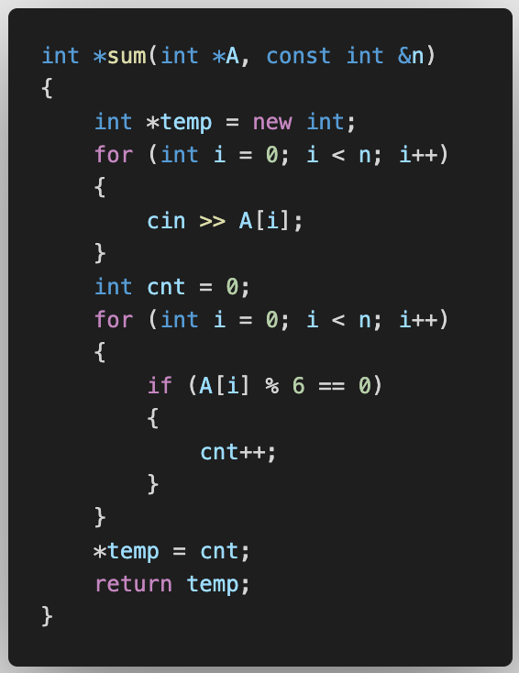
Разбор дз
2 задача:
Реализация остальных ф-ий

Slide 11
Разбор дз
3 задача:
Задача: Напишите функцию reverse, которая переворачивает одномерный динамическом массив.(Реализуйте функцию заполнения, переворота и вывода).

Slide 12
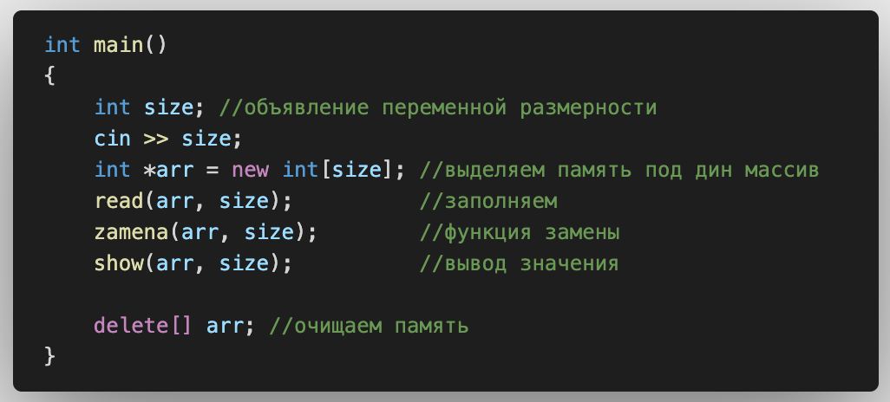
Разбор дз
3 задача:
main

Slide 13
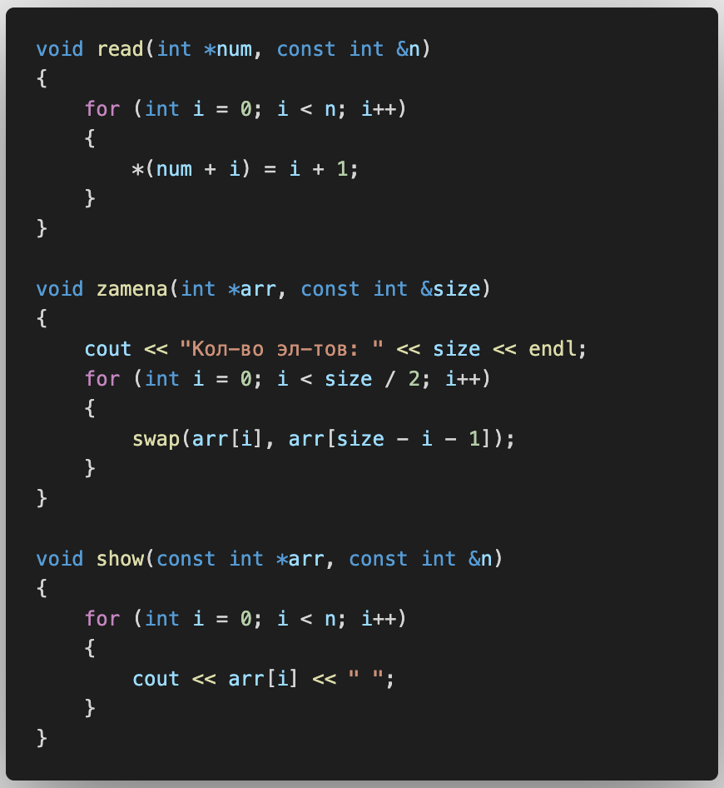
Разбор дз
3 задача:
Реализация ф-ий

Slide 14
Разбор дз
4 задача:
Задача: Напишите возвратную функцию добавления в конец введенного элемента.

Slide 15
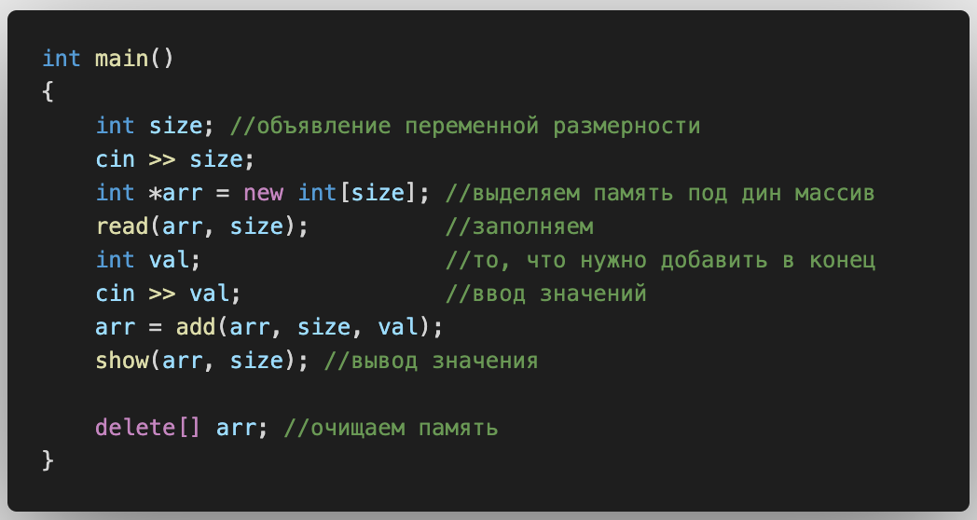
Разбор дз
4 задача:
main

Slide 16
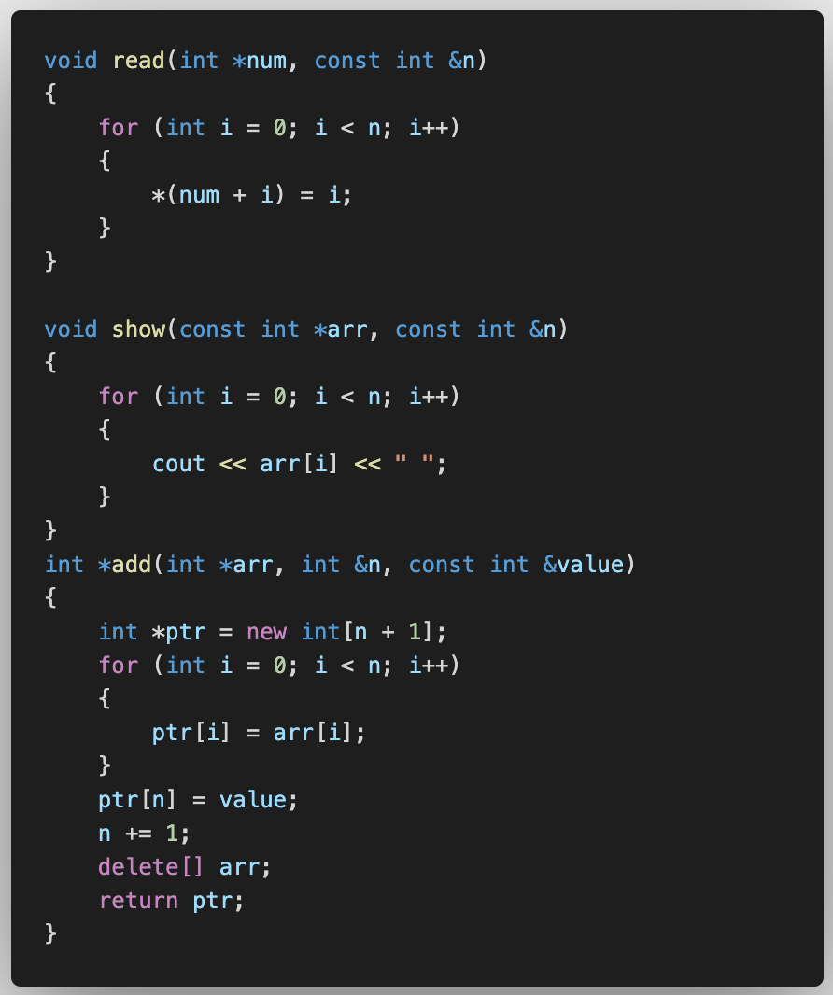
Разбор дз
4 задача:
Реализация ф-ий

Slide 17
Повтороение

Slide 18
Что такое указатель?

Slide 19
Что такое адресная арифметика?

Slide 20
Какой размер указателя в 64 разрядных системах?

Slide 21
А в 32 разрядных?

Slide 22
Указатели часть 3

Slide 23
Задача
Задача: Вводится 2 динамической массива одинаковой длины.
Напишите функцию summ (возвратная), которая суммирует значения ячеек первого и второго массива и записывает значение суммы в третий массив.

Slide 24
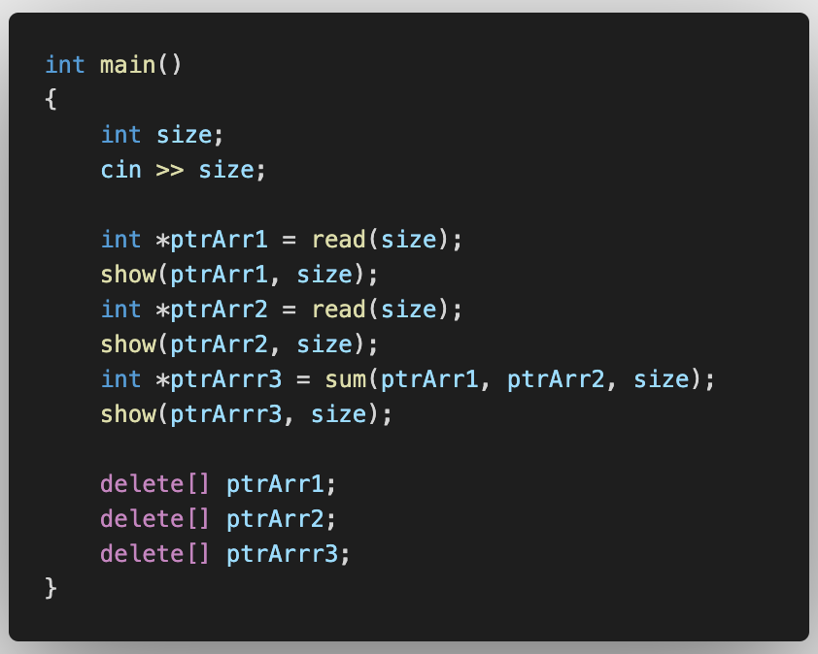
Указатели
main

Slide 25
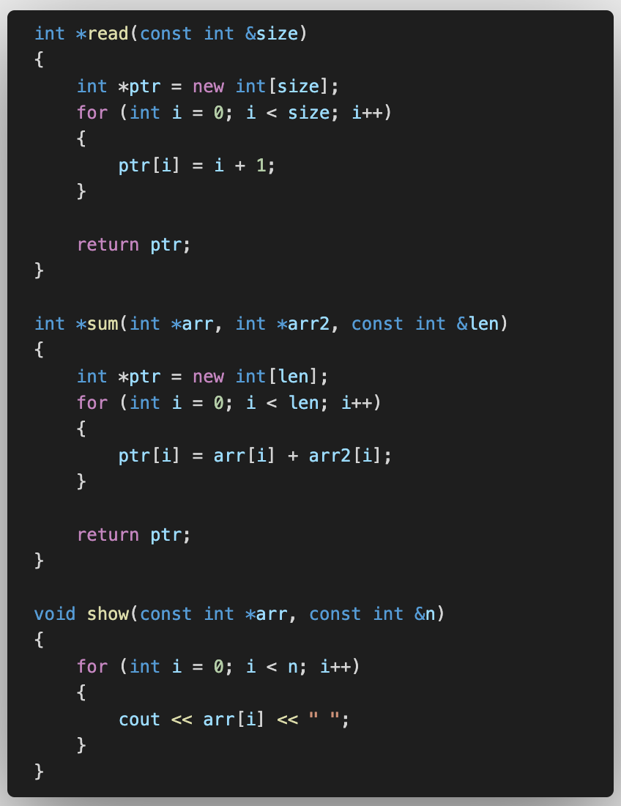
Указатели
Реализация ф-ий

Slide 26
Задача
Задача: Написать ф-ию, которая реализует вставку символа на определенный индекс в дин массиве.

Slide 27
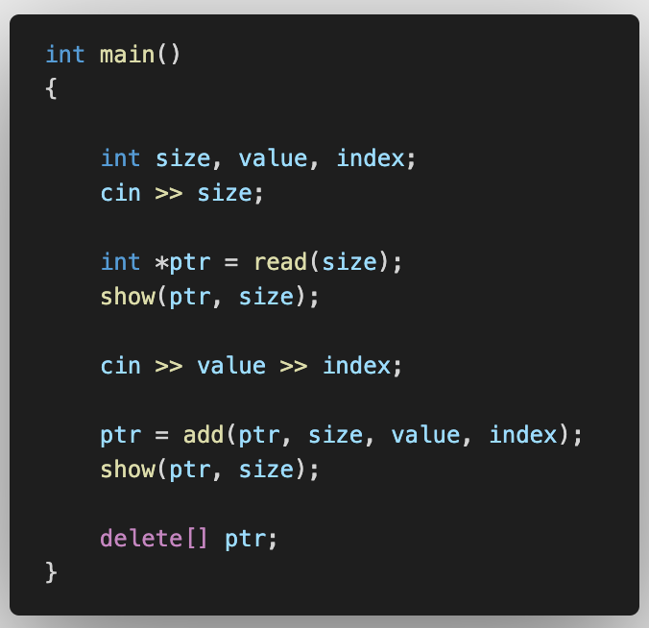
Указатели
main

Slide 28
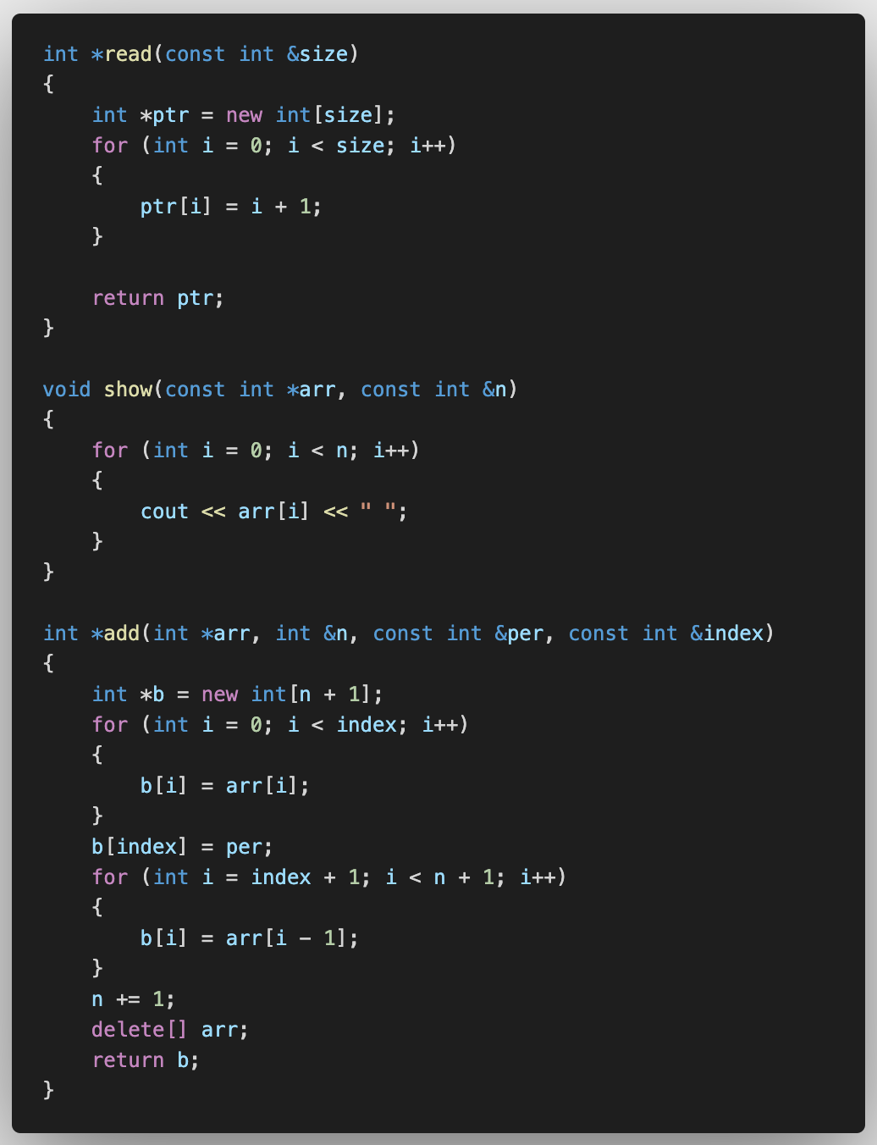
Указатели
Реализация ф-ий

Slide 29
Задача
Задача: Напишите реализацию следующих (возвратных) функций:
// pop_back(arr, size) - удаление с конца эл-та
// pop_front(arr, size) - удаление сначала
// push_front(arr, size, value) - доб в начало
// push_back(arr, size, value)- доб в конец

Slide 30
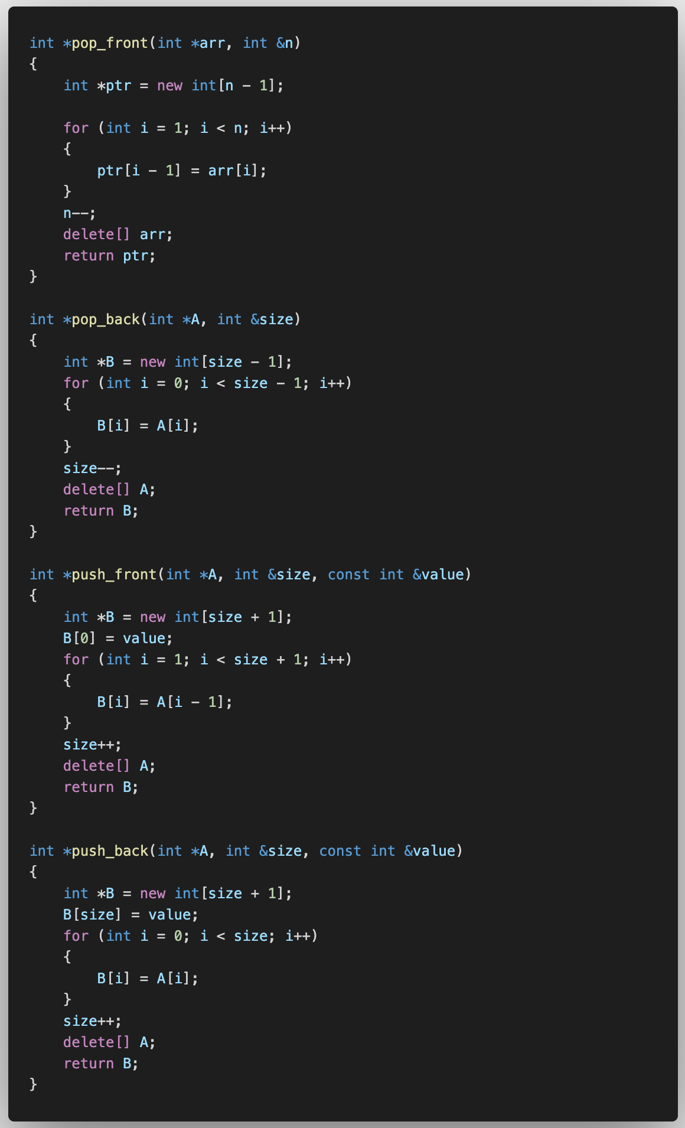
Указатели
Реализация ф-ий

Slide 31
Рекурсия

Slide 32
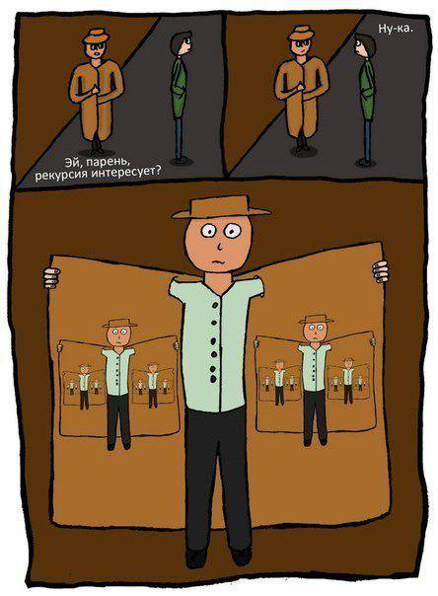
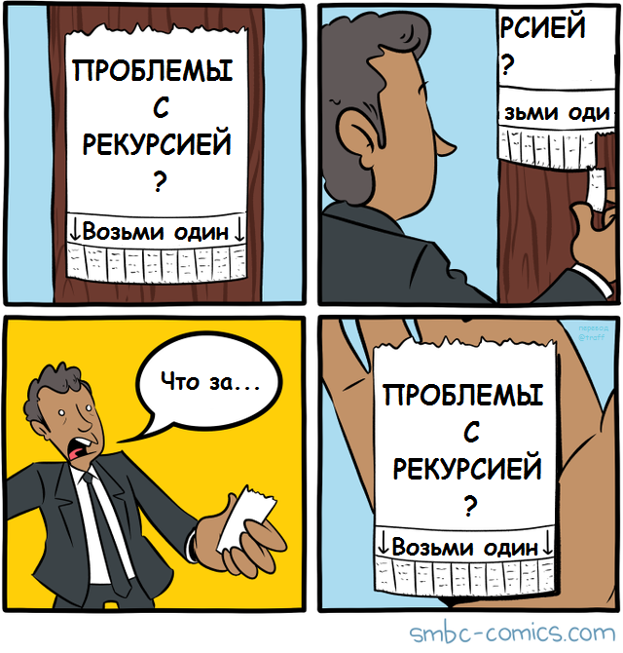
Что такое рекурсия?

Slide 33
Рекурсия
Функция является рекурсивной, если оператор в теле функции вызывает функцию, содержащую данный оператор.
Вызов самой функции внутри нее.

Slide 34
Задача
Задача: По приезду в лилипутию жителей земли встречает конвертер валют. 1 рубль = 1.33 лилипутским дублонам.
Переведите рубли в дублоны и выведите эту сумму, если пользователь вводит отрицательно число, попросите ввести снова.

Slide 35
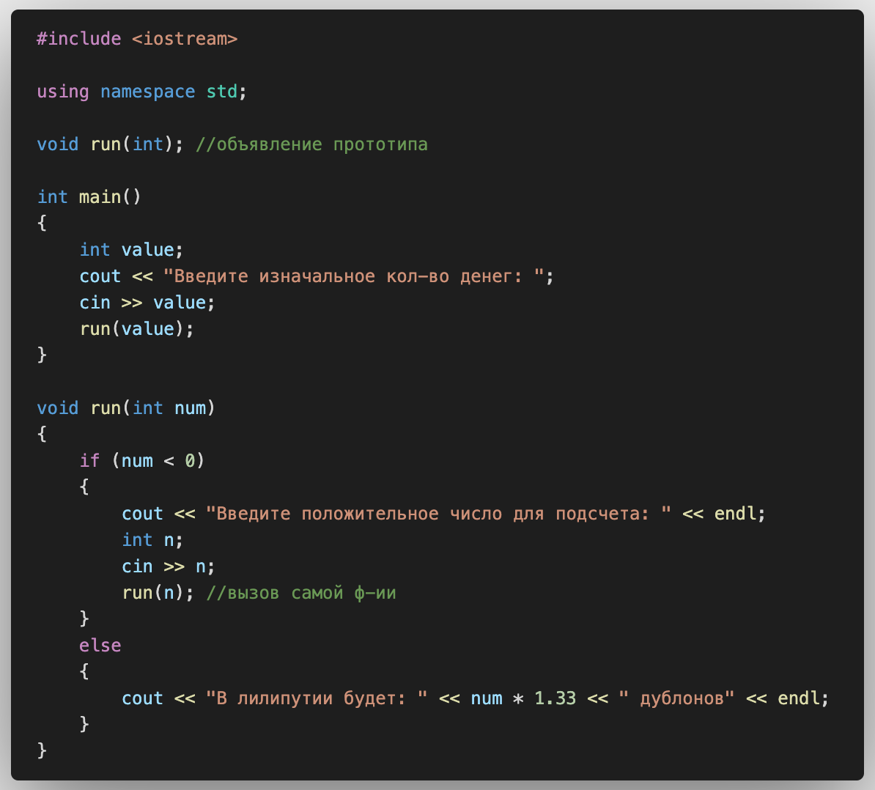
Рекурсия
Листинг:

Slide 36
Рекурсия
Задача:
Выведите факториал до введенного числа.

Slide 37
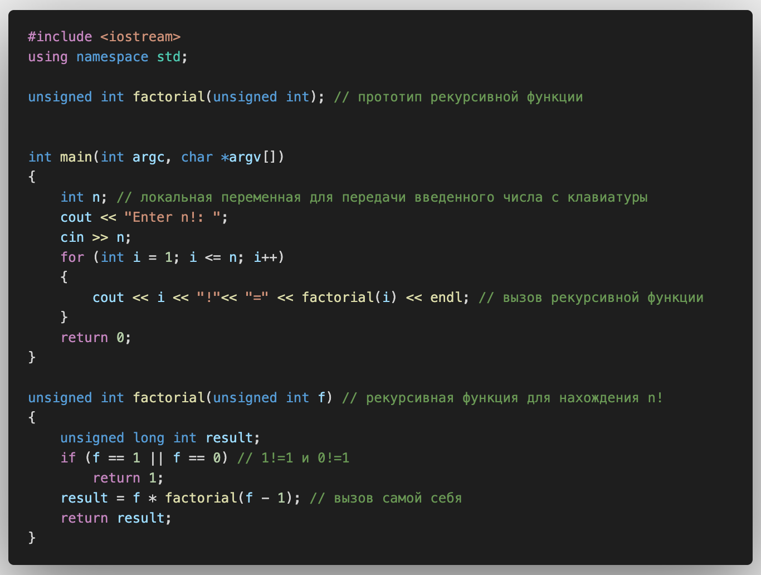
Рекурсия
Листинг:

Slide 38
Символы

Slide 39
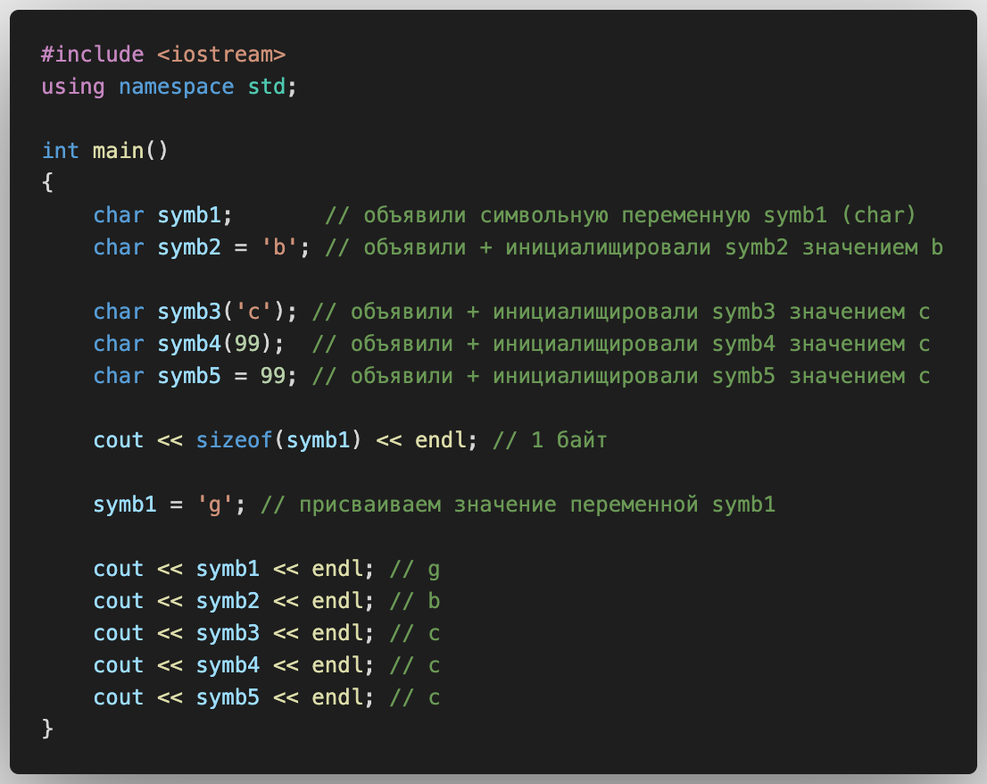
Символы
Символ – переменная типа char , занимает 1 байт. Вместо конвертации значения типа char в целое число, оно интерпретируется как ASCII-символ.
Char – стандартный тип данных, поэтому подключать дополнительно ничего не надо.

Slide 40
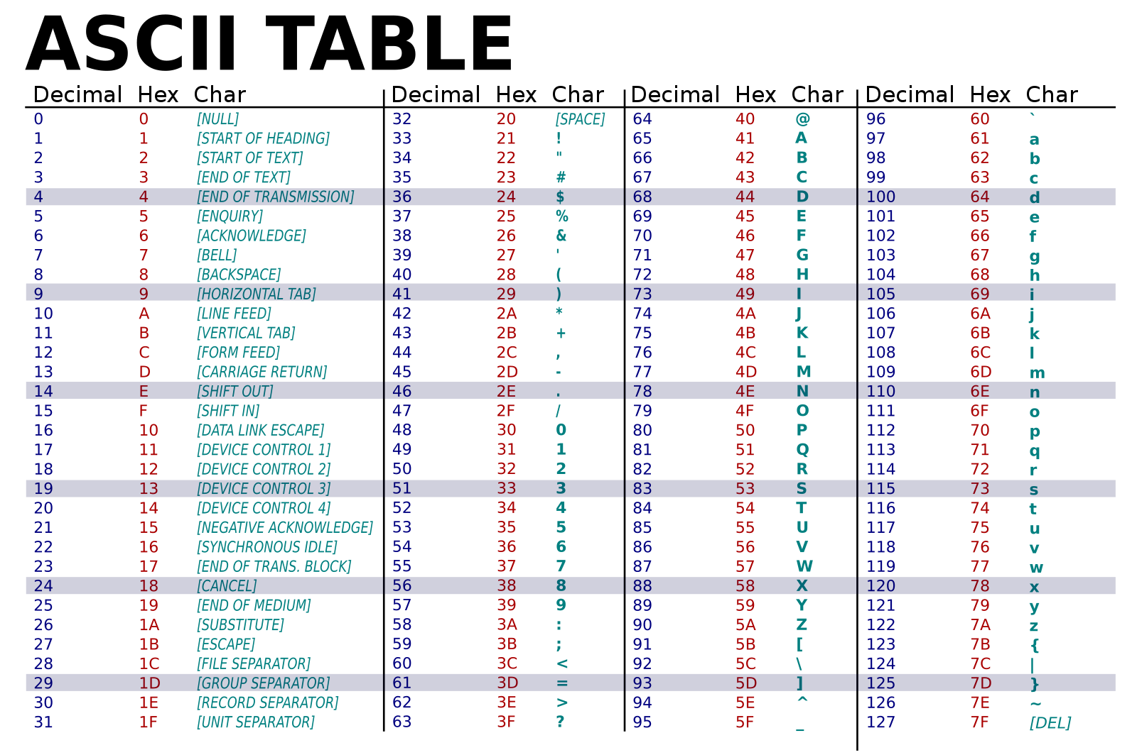
Символы
В таблице ASCII представлены символы и их целочисленные значения.

Slide 41
Задача
Задача: выведите дату сегодняшнего занятия используя символьные переменные (13 штук).
Формат вывода: 14.12.2022 y.

Slide 42
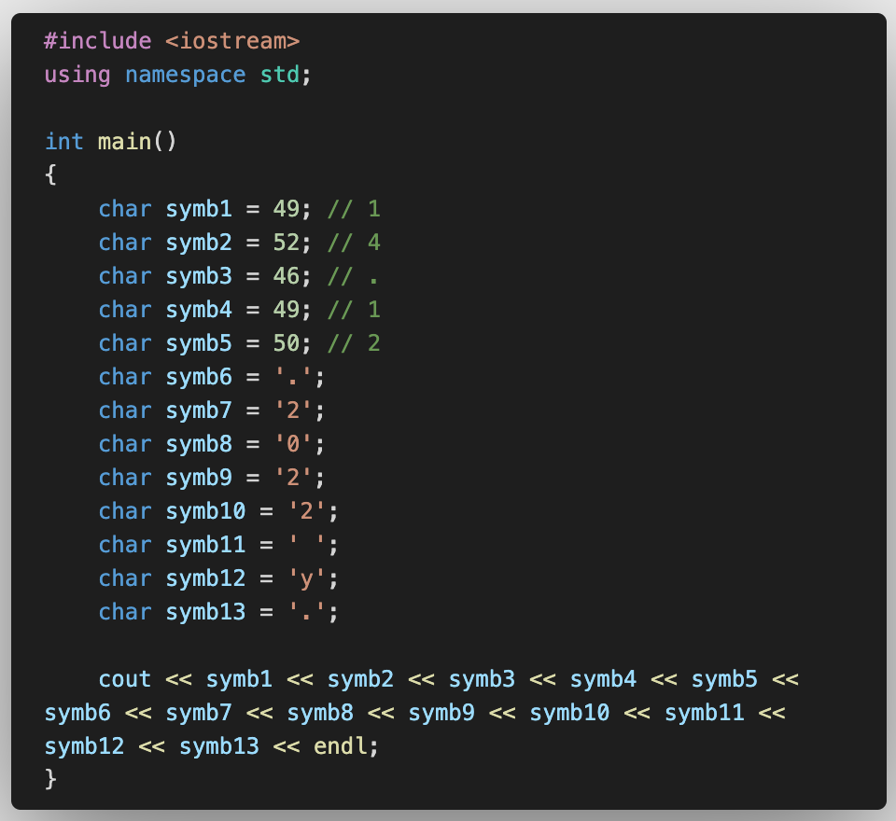
Символы
Решение задачи

Slide 43
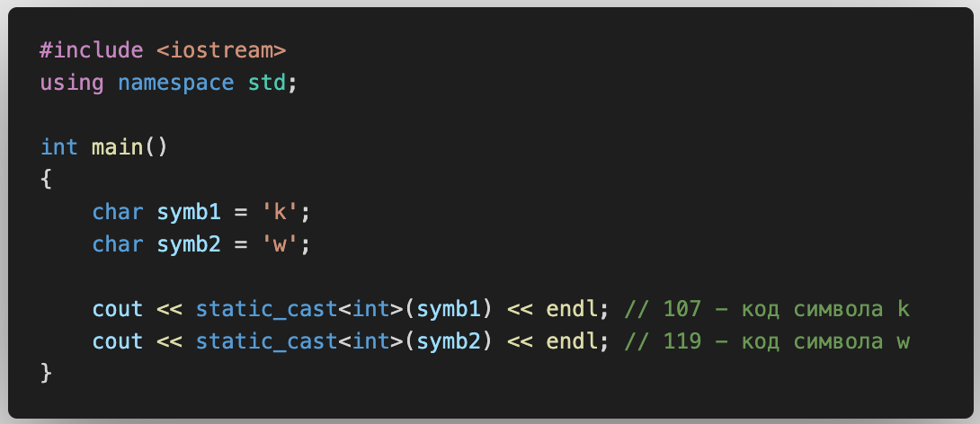
Символы
Чтобы узнать код символа по таблице ASCII можно воспользоваться ф-ией static_cast<тип данных>(переменная)

Slide 44
Задача
Задача: введите 1 символа и один пробел, затем выведите их номера по таблице ASCII.

Slide 45
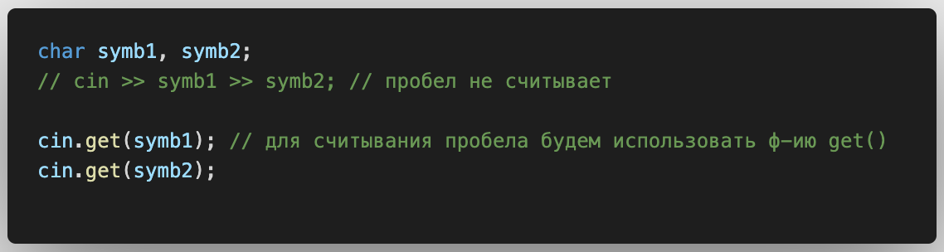
Символы
Особенность ввода

Slide 46
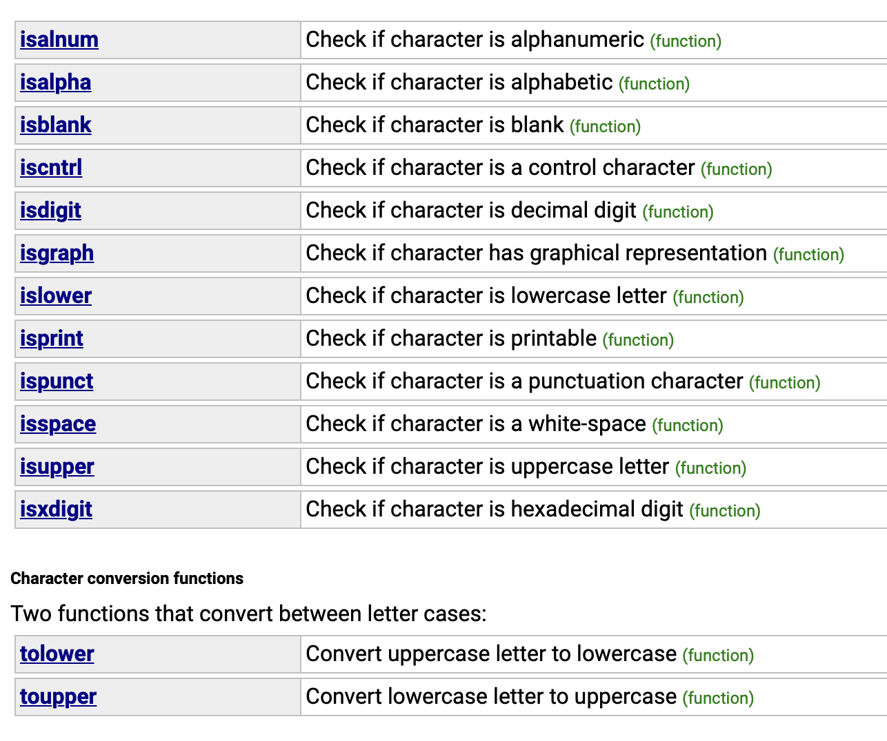
Символы
Для работы символами существует библиотека cctype.
функции работы с символами (https://cplusplus.com/reference/cctype/)

Slide 47
Задача
Задача: введите весь английский алфавит. (Диапазон [97 - 122])
Пример вывода:

Slide 48
Строки

Slide 49
Многофайловый проект

